Slide 1
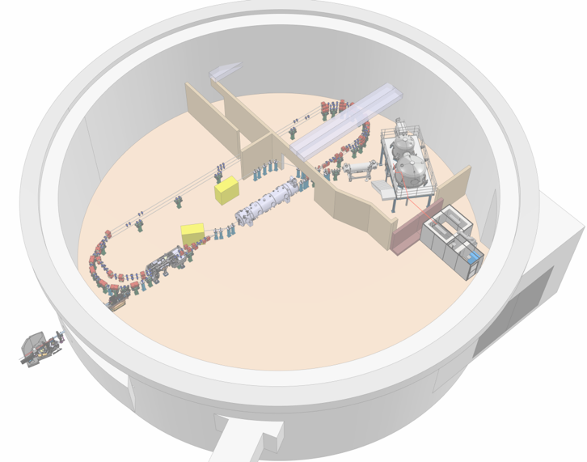

Project Progress Review (PPR) 1-2026
WP3-2 Photogun
Présenté par: Maud BAYLAC
22 janvier 2026

Slide 2


ERL4ALL : Projet à risques
Programme recherche à risques (ANR-24-RRII-0001 (RI)²), au CNRS : RI2
2 projets RI2 financés à l’IN2P3 : ERL4ALL et TES4DM
https://www.cnrs.fr/fr/nos-recherches/france-2030
ERL4ALL
Lancement au 1er octobre 2024, 2 phases au programme
Phase démonstration : 1 M€, jalon à 12 mois
Phase développement : 2 M€ en cas de succès
Jalon de phase démo :
construction et mise en œuvre de la source d’électrons et de sa station de préparation de photocathodes
Modalités de suivi de projet
Réunion de « suivi à 6 mois » (IJCLab, mai )
Évaluation à 12-18 mois :
Rapport scientifique, à rendre le 15 décembre 2025
Éléments projets : effets transformants, perspectives …
Jalon conditionné à l’obtention de critères proposés lors de la réunion de suivi à 6 mois, puis acceptés et affinés
Évaluation externe
Avis du comité des partenaires
Décision Go/NoGo de financement de la phase développement

Slide 3
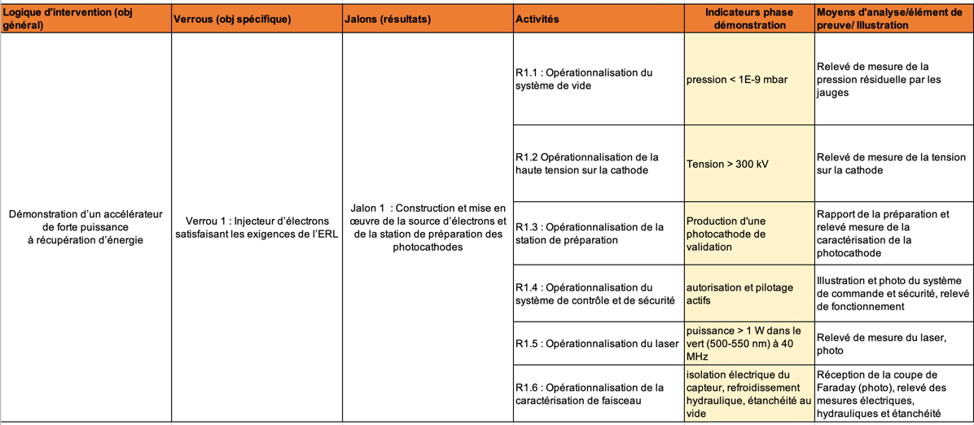
Etat d’avancement ERL4ALL
6 critères du jalon de la phase démo avec un indicateur
Vide
HT
Photocathodes
Sécurité et pilotage
Laser
Caractérisation

Slide 4
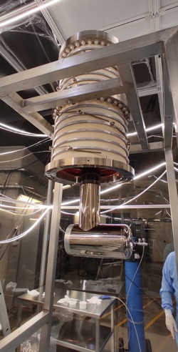
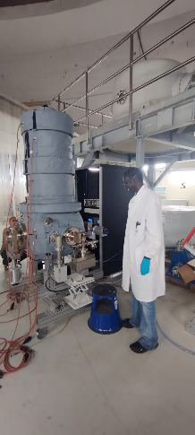
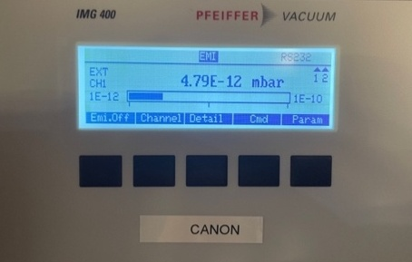
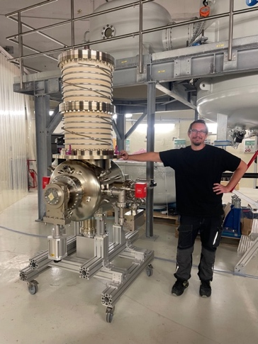
Etat d’avancement ERL4ALL : vide
1. Ultra-vide dans la chambre du gun : critère atteint
Le photogun est assemblé (en salle propre), mis sous vide, testé en étanchéité et étuvé à 200° pendant 10 jours (fig. 3)
La pression résiduelle est de 4,8E-12 mbar dans la chambre du canon en novembre 2025
pression résiduelle du canon
(28 novembre 2025)
Hors rapport : fuite détectée sur le RGA du gun, remplacé en décembre : pression 1,4 E-11 mbar sans étuvage

Slide 5
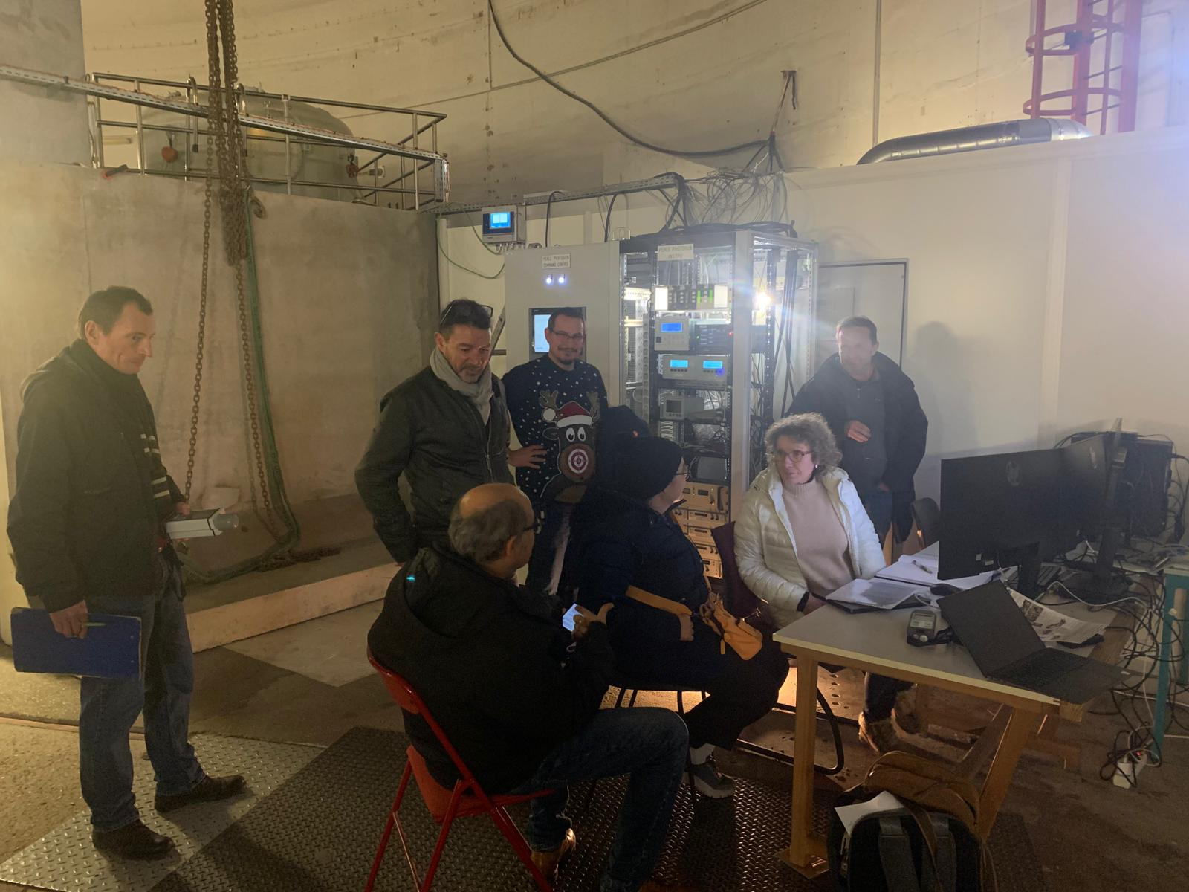
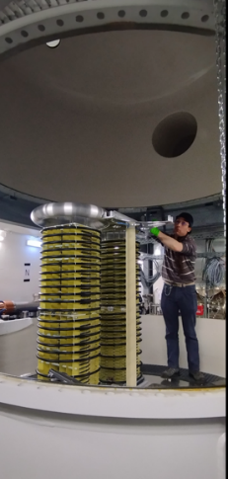
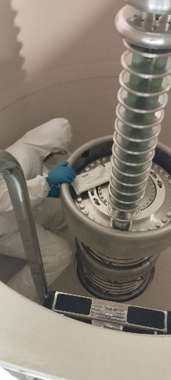
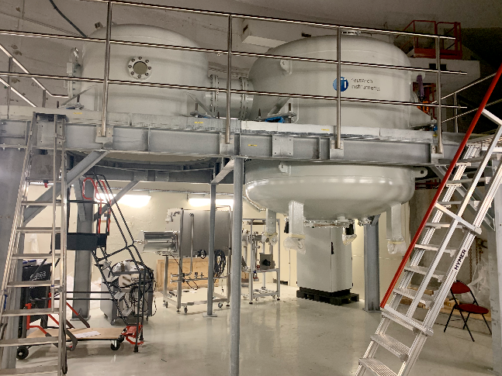
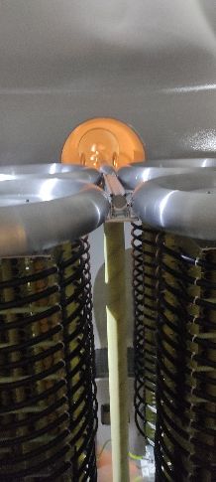
Etat d’avancement ERL4ALL : HT
2. Haute tension
Système HT assemblé et testé à 30 kV, cuves HV assemblées, interconnexion HT établie et testée avec résistances HT, mise sous vide et test d’étanchéité
Modification de la télécommande HT (Etienne)
Déclassement des cuves HT initialement prévue pour exploitation en gaz dangereux
Remplissage des cuves en azote
Conditionnement HT lancé en décembre

Slide 6
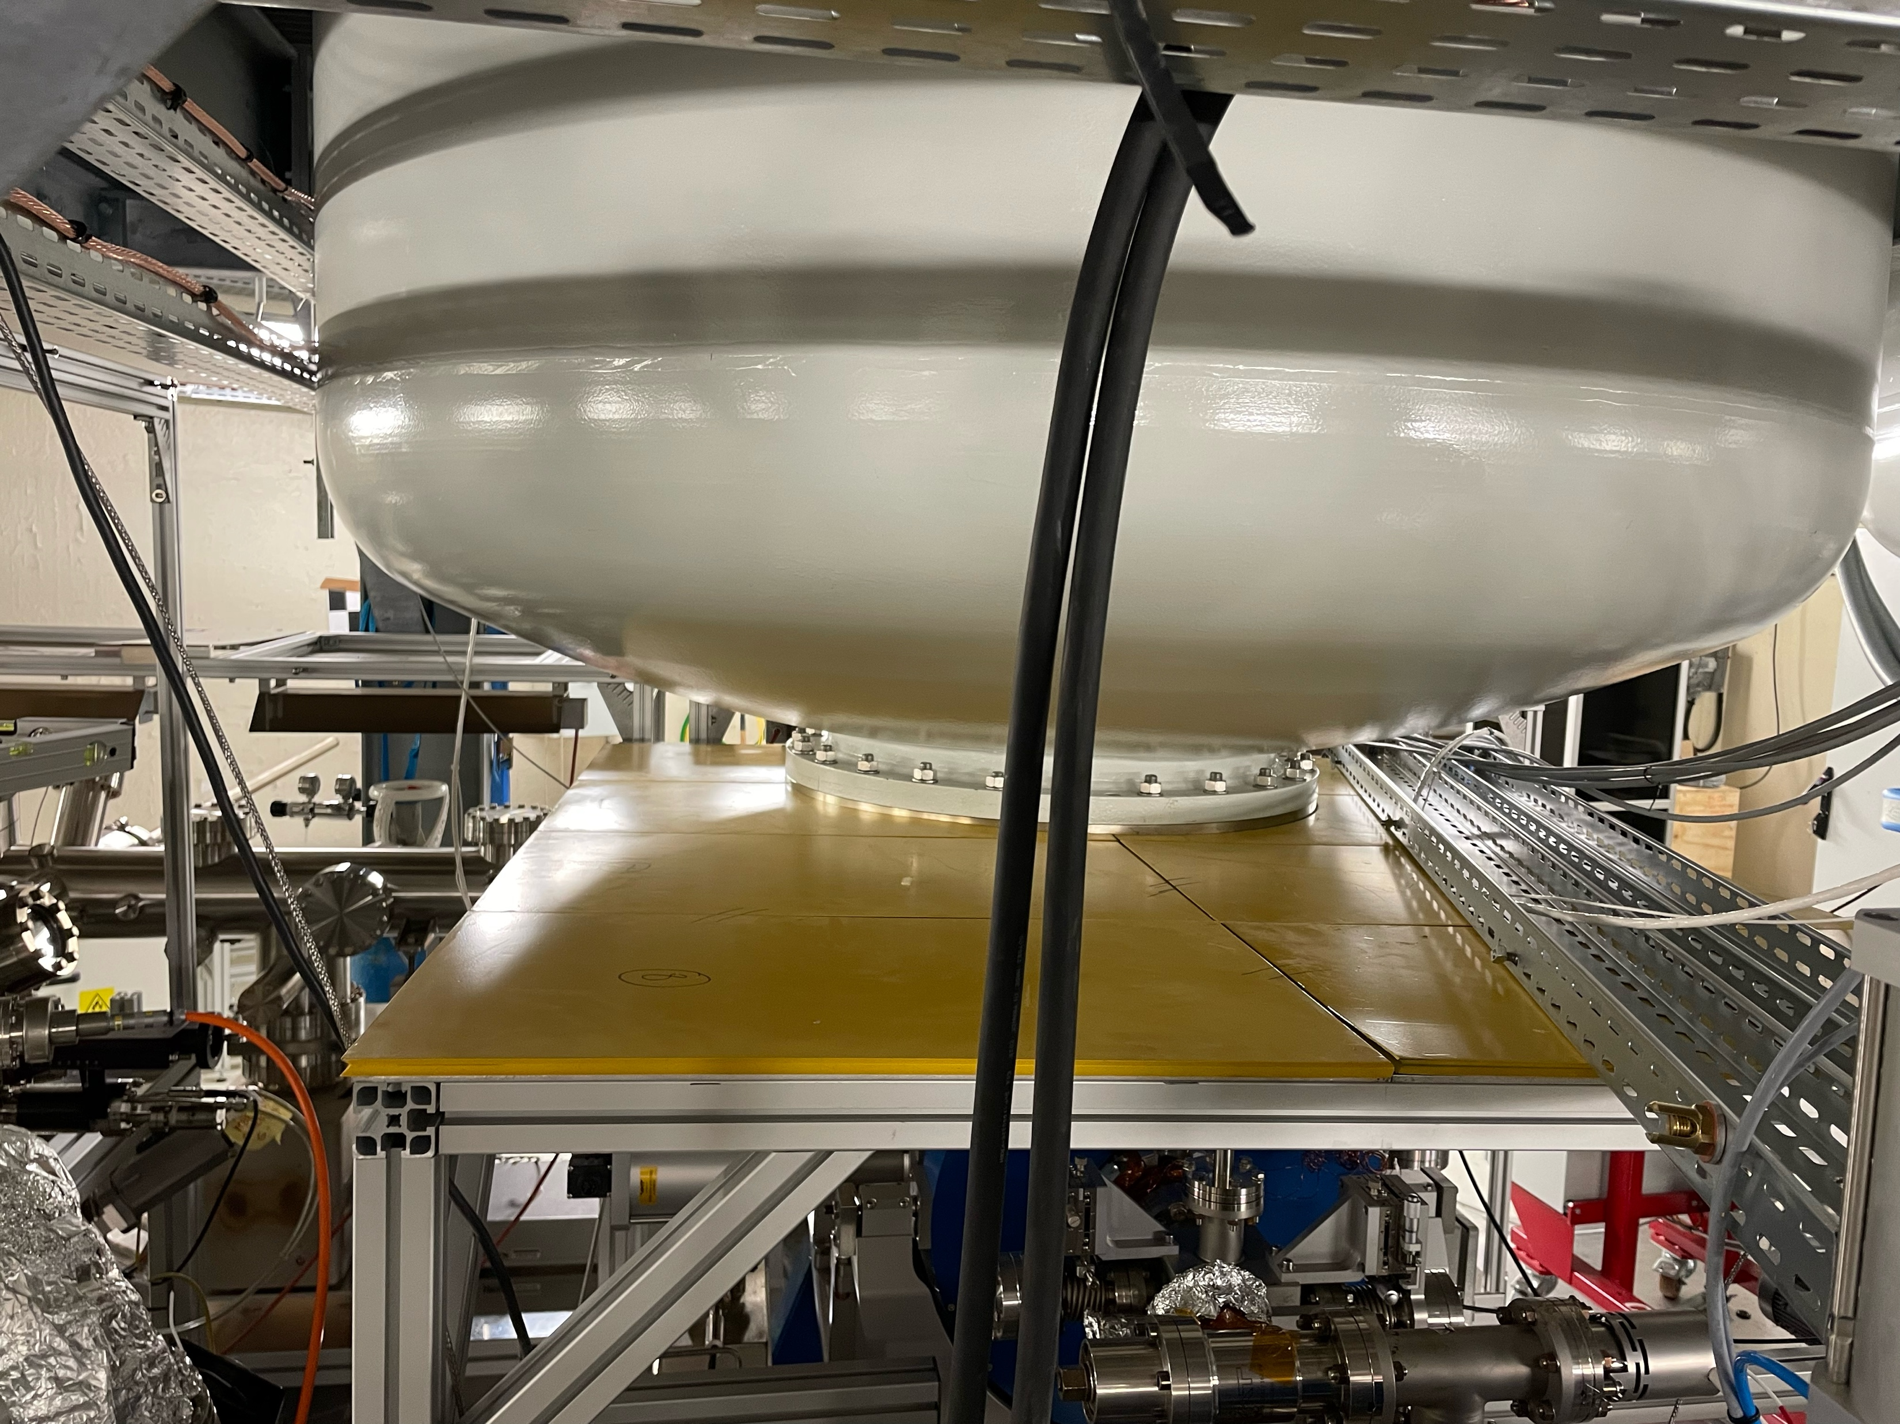
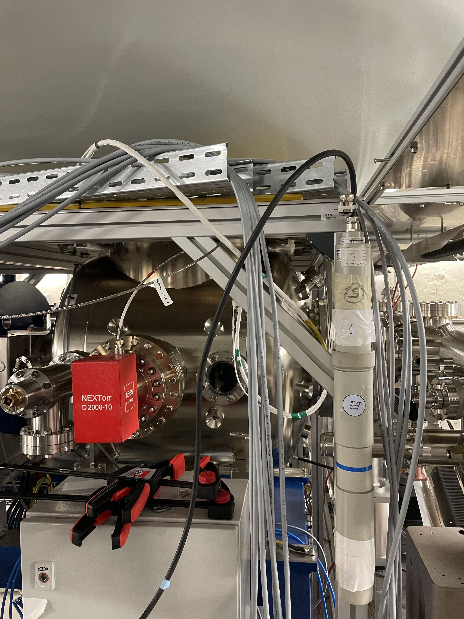
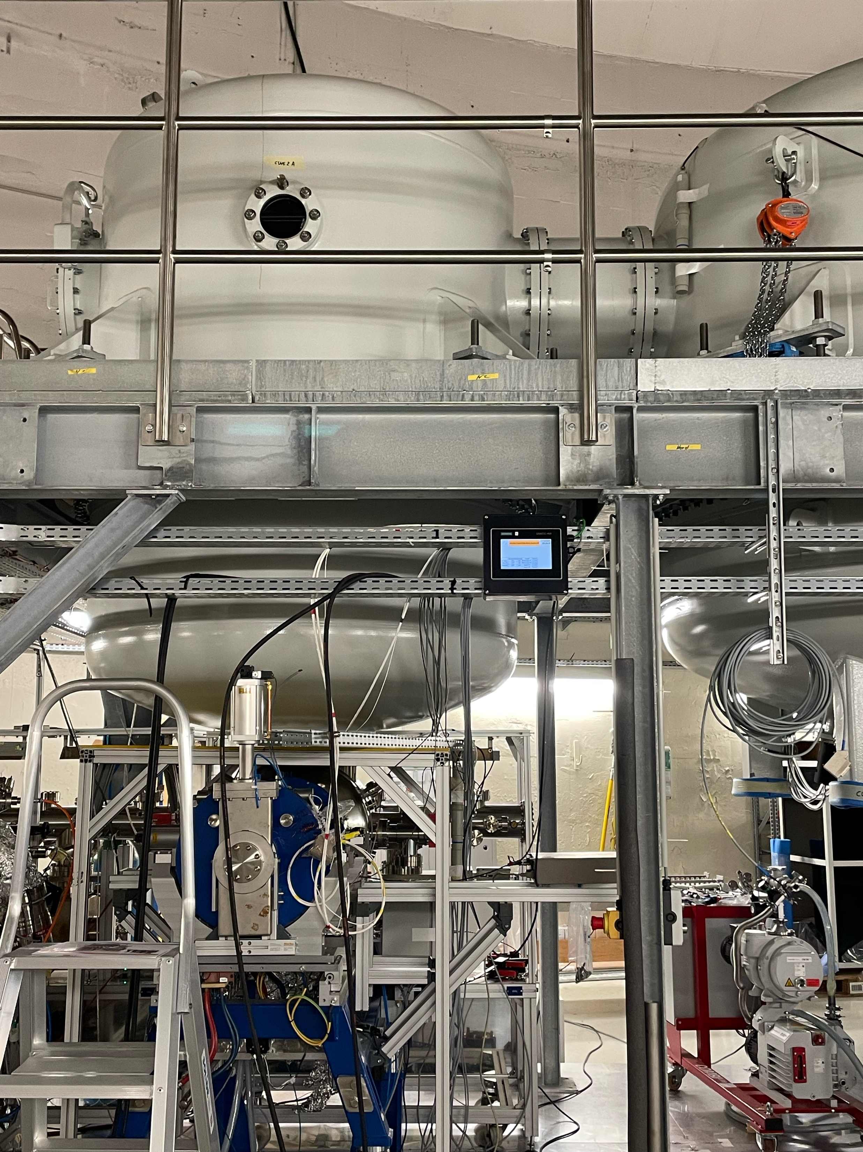
Etat d’avancement ERL4ALL
Radioprotection pendant les tests HT
Casemate refermée par le mur déplaçable
2 balises gamma prêtées par Supratech (merci à D. Longuevergne, F. Chatelet) dont 1 (gun) lue dans le CC
Blindage plomb au dessus du gun
Contrôle des fuites radiologiques pendant les tests par S. Wurth
HV vs time
Balise 2
Balise 1
Plomb
Pressure vs time
Balise gamma vs time

Slide 7
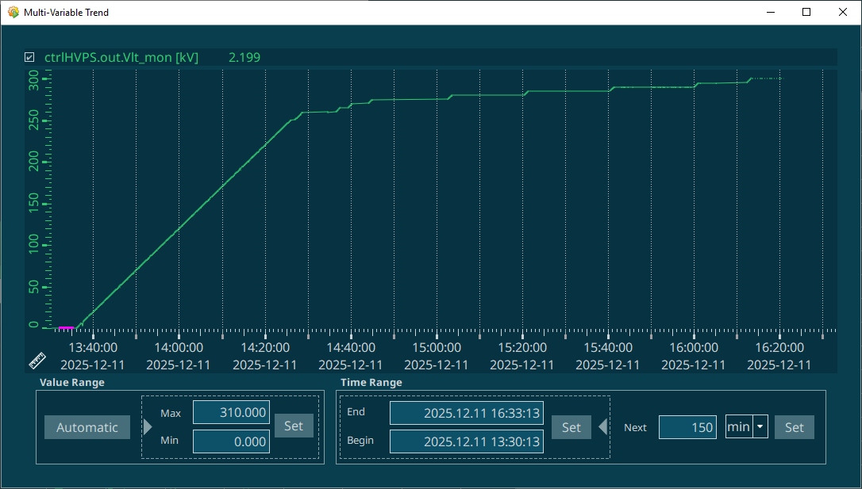
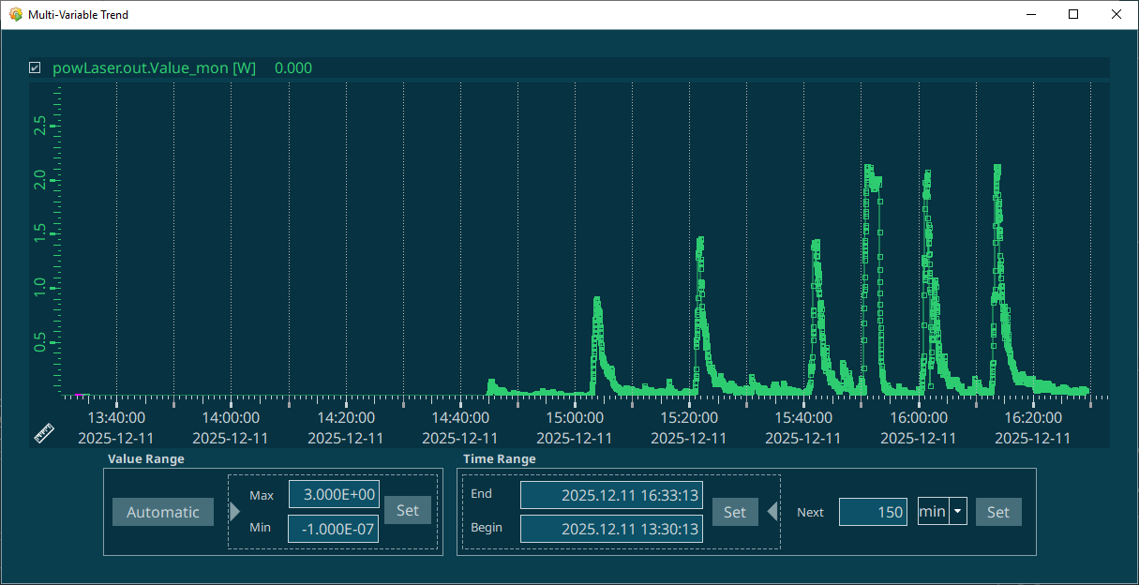
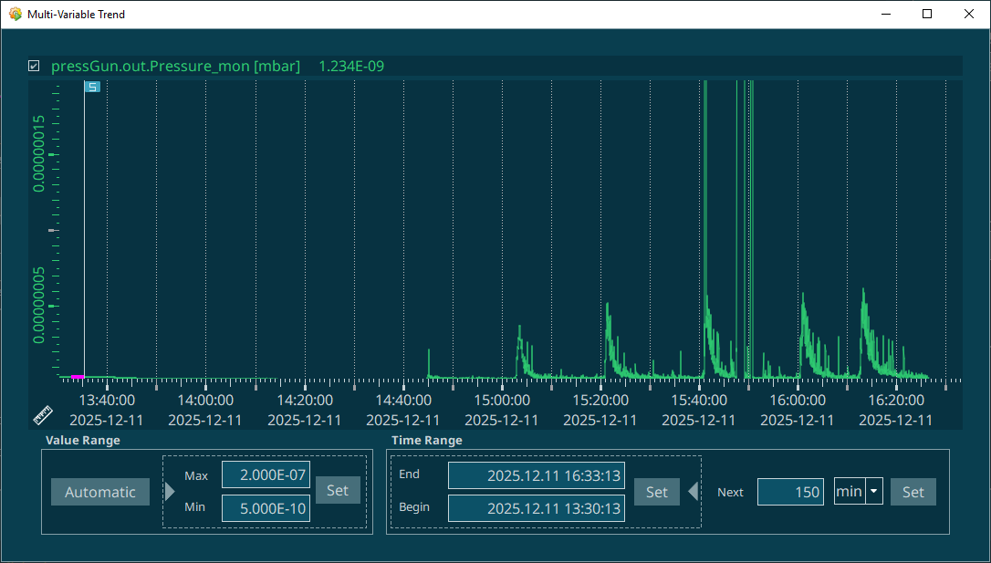
Etat d’avancement ERL4ALL : HT
2. Haute tension : critère atteint (300 kV)
Conditionnement HT a été effectué sur 3 jours (9-11 déc)
Rampe de montée des HT lente et imposée
Élévation du vide et des radiations au cours du conditionnement
Max : 10⁻⁷ mbar et 2,1 mSv/h
qq pbs
Pb récurrent sur la lecture de jauge (trip MPS)
Manque de résolution pour lecture courant cathode
Stage de 2 étudiants Master au LPSC pour analyser les données
HV vs time
Balise gamma vs time
Pressure vs time
Hors rapport : reste à conditionner jusqu’à 350-385 kV

Slide 8
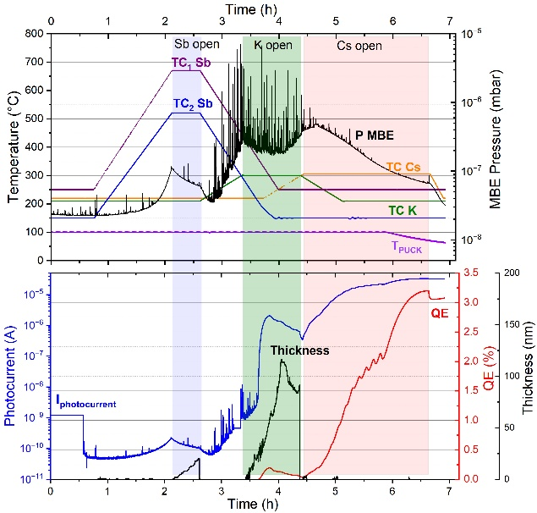
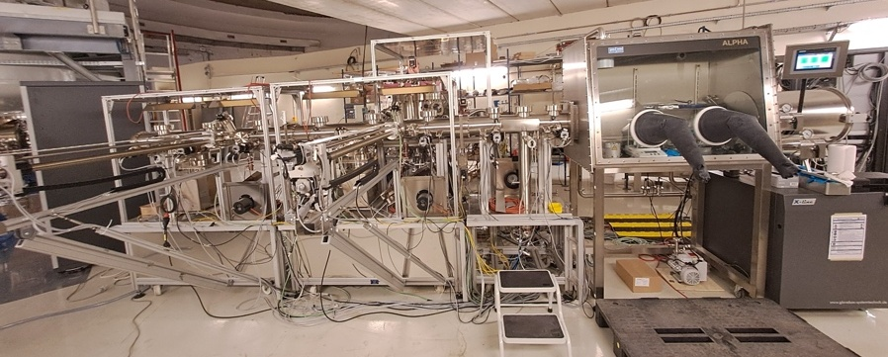
Etat d’avancement ERL4ALL : photocathode
3. Production de la première photocathode dite de validation : critère atteint
La station de préparation (PPF) a été assemblée : boite à gants avec système load-lock et transfert motorisé des substrats, chambre de dépôt MBE (mise sous vide et étuvée) avec 3 évaporateurs préparés (Cs, K, Sb) et un laser vert peu puissant pour mesure du photo-courant
Première production : QE= 3%, puis dégradation rapide les jours suivants
Hors rapport : dark lifetime (durée de vie sans faisceau) très courte (entrée d’air accidentelle sur la MBE)
➔ Nouvelle photocathode à produire pour les tests faisceau

Slide 9
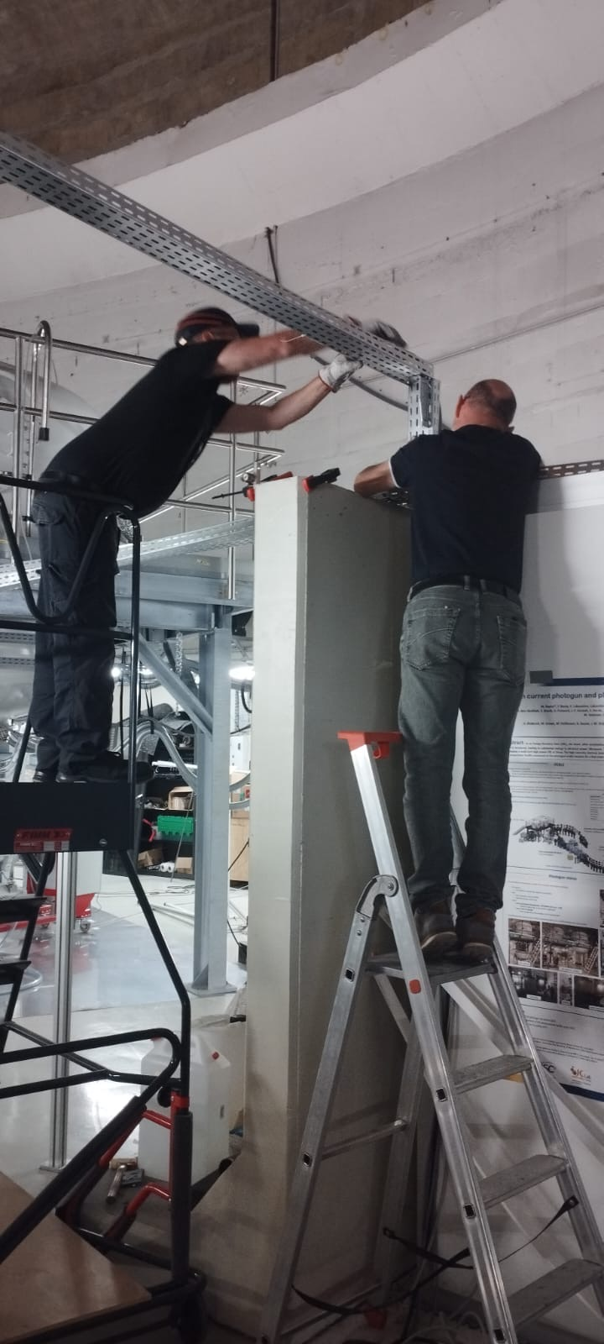
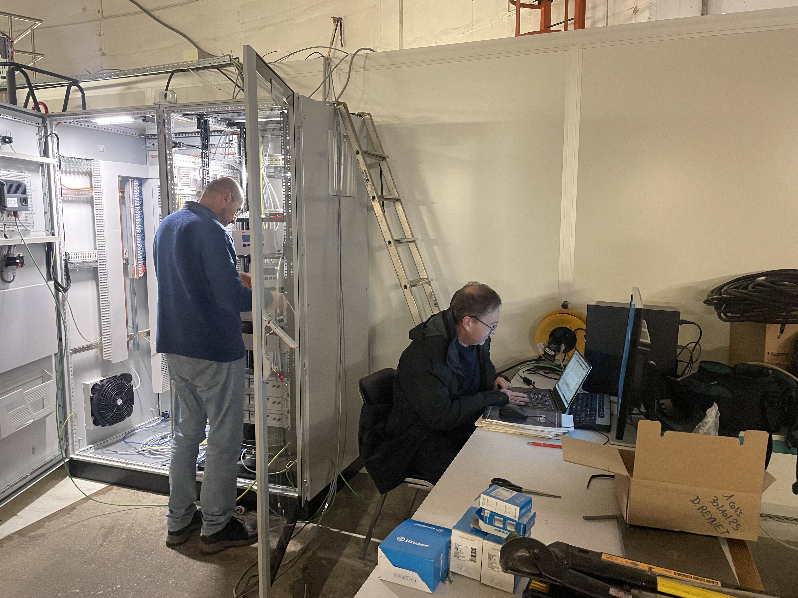
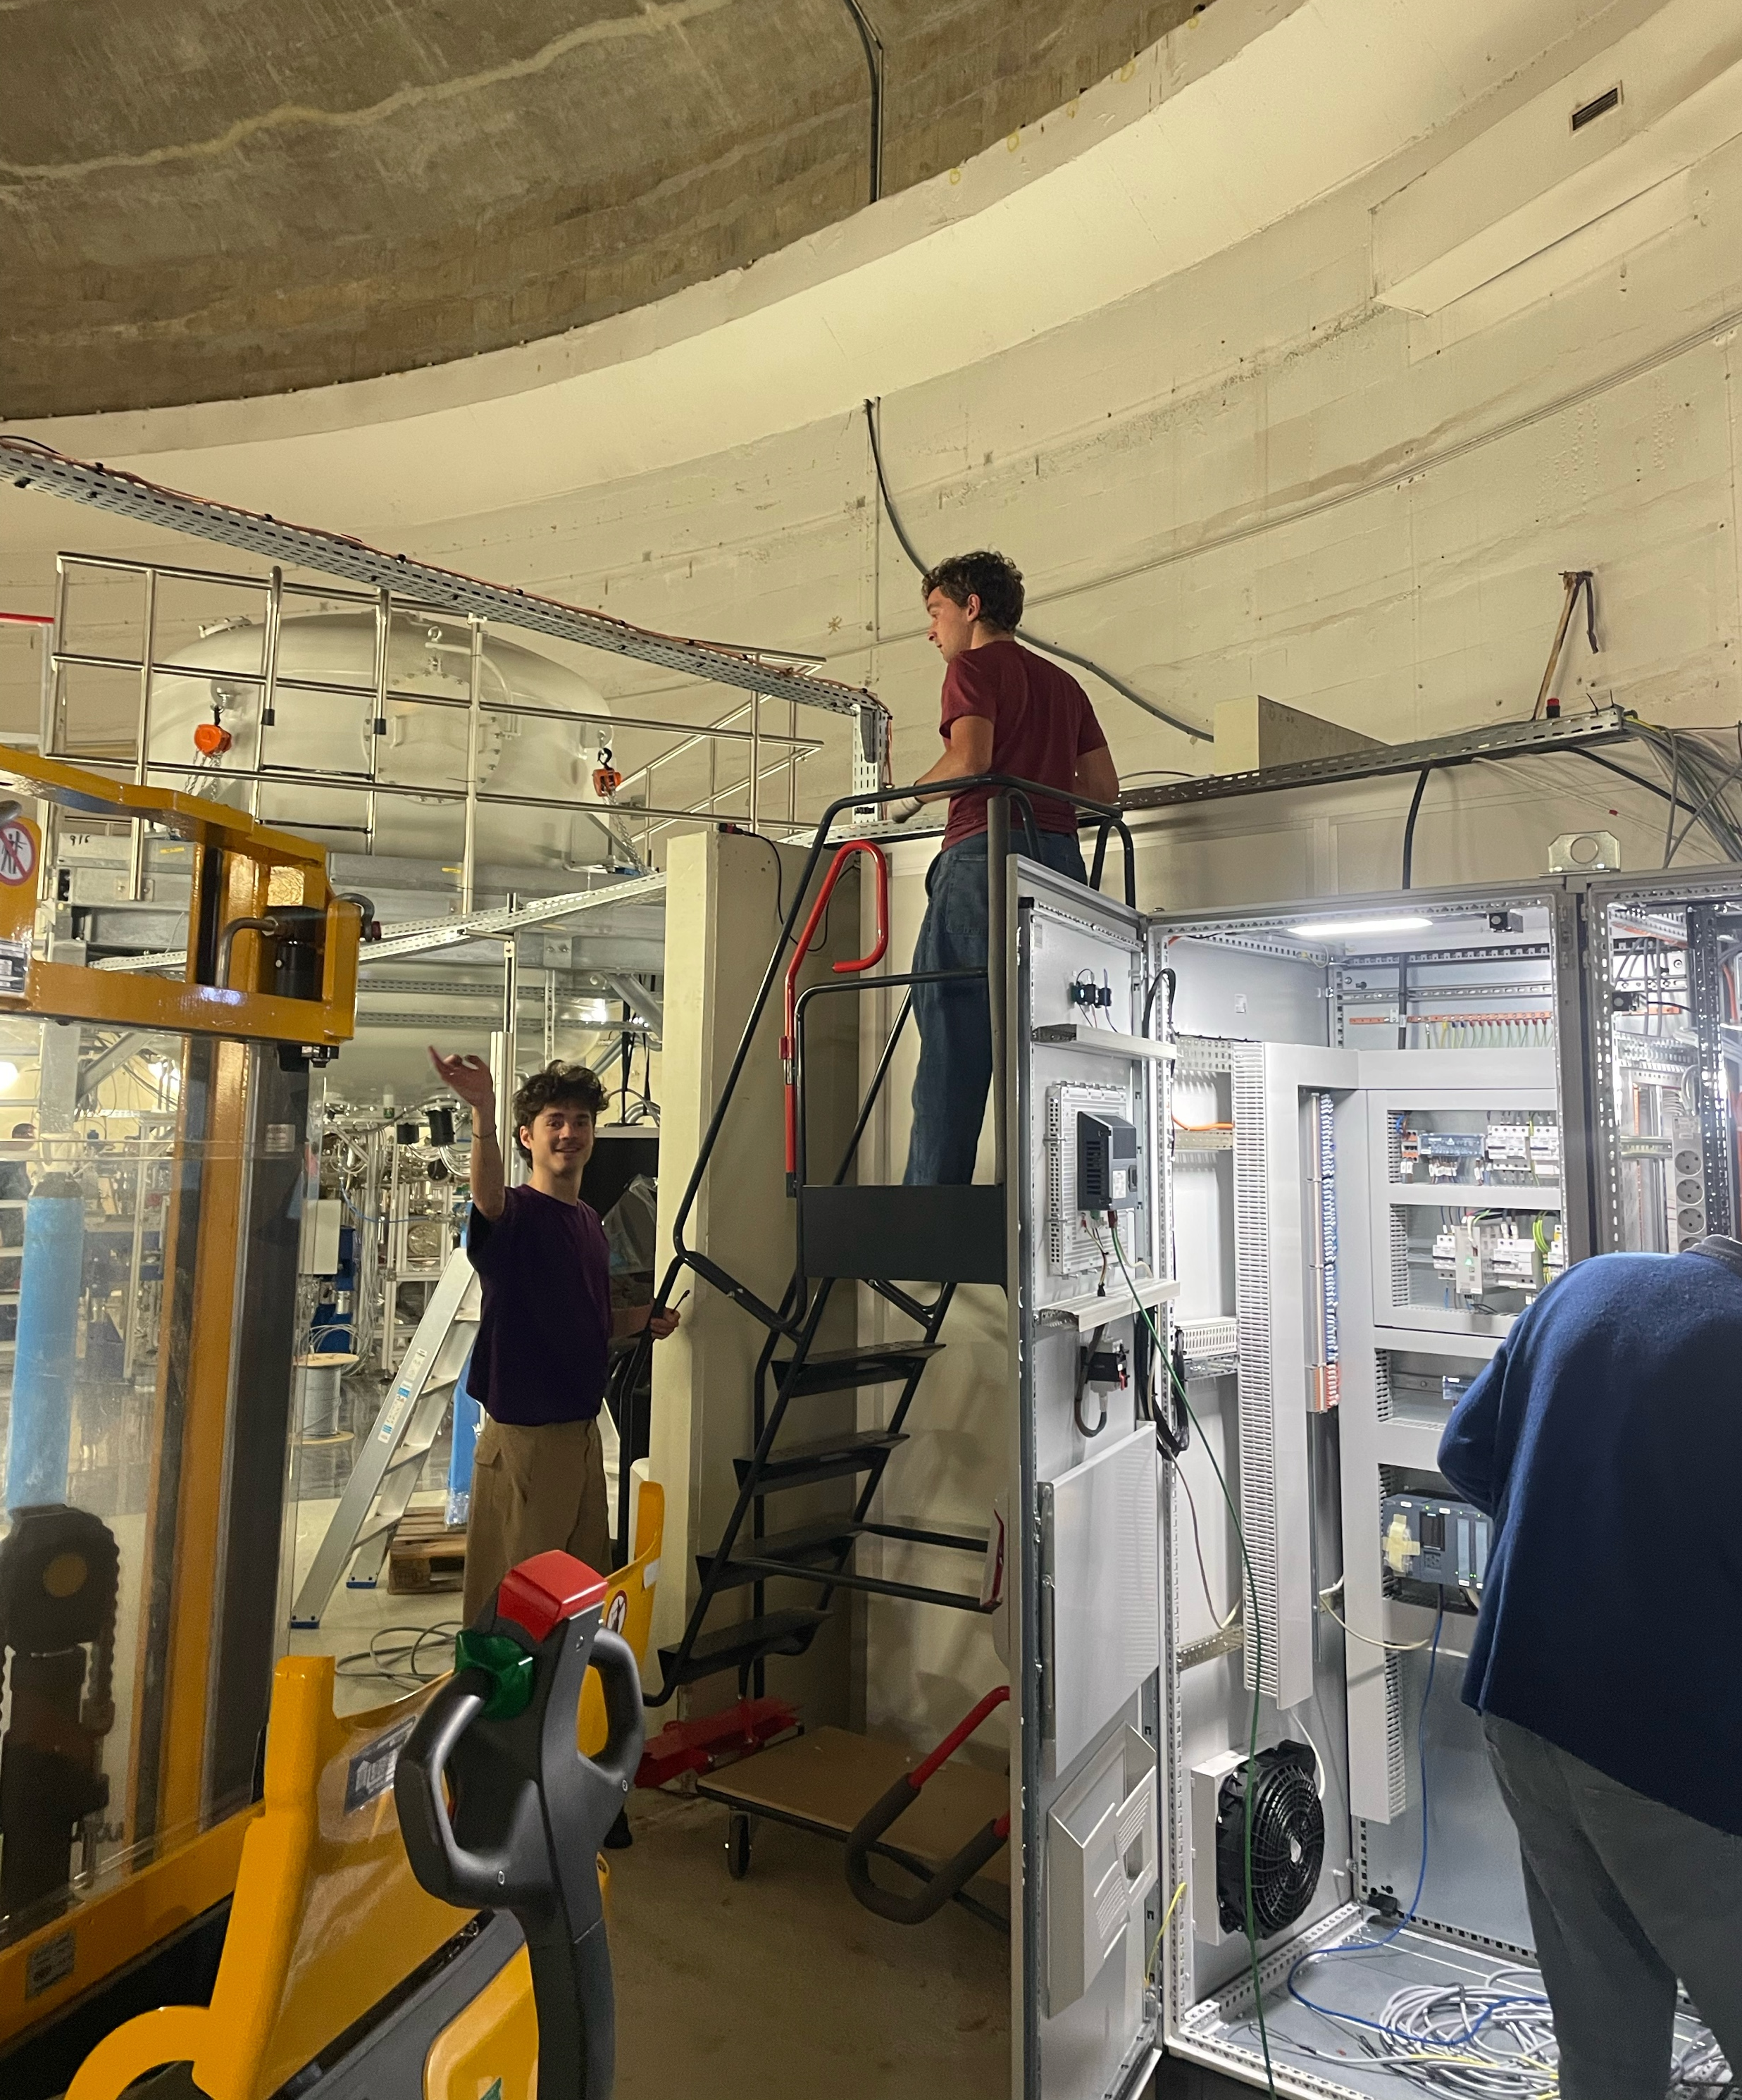
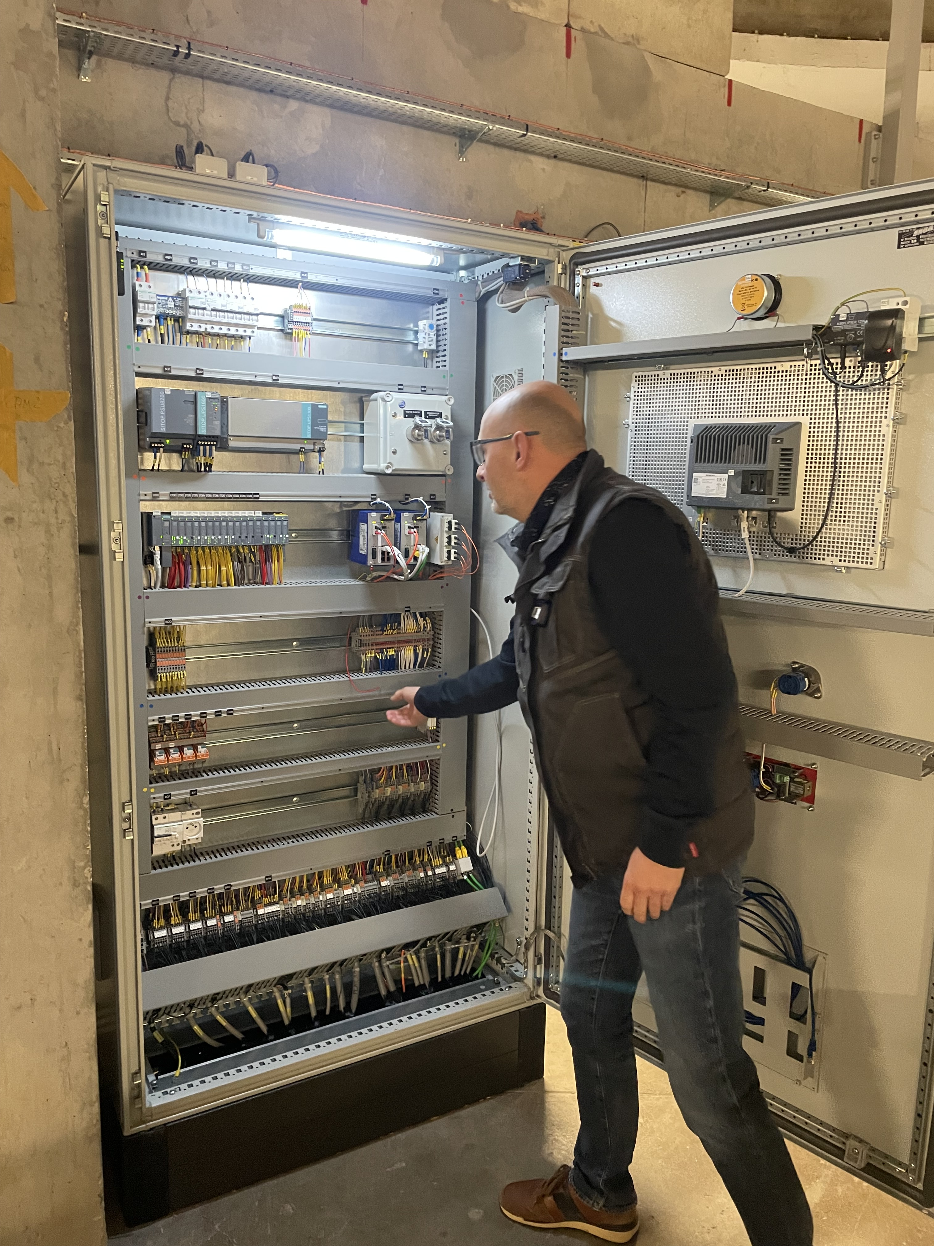
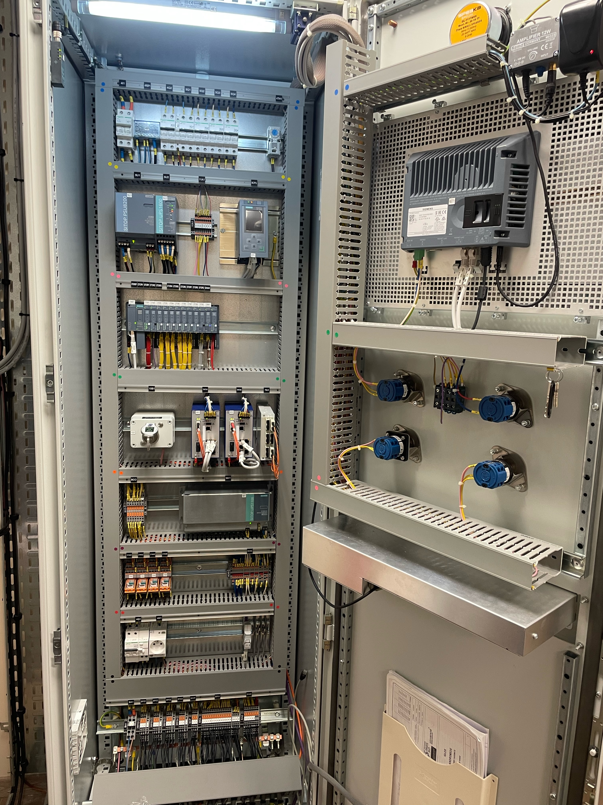
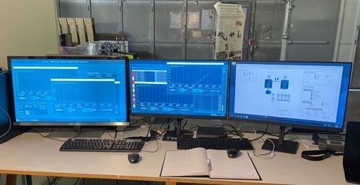
Etat d’avancement ERL4ALL : CC et sécu
4. Système de pilotage et de sécurité : critère atteint
Mise en œuvre du système de pilotage distant contrôle-commande (CC) : câblage effectué, automate et baie électronique approvisionnés et opérationnels : CC fonctionnel et testé
Mise en œuvre du système de protection des personnes (Personal Safety System, ou PSS) : PSS fonctionnel et testé (IRSD)
Hors rapport : câblage et CC à finaliser

Slide 10
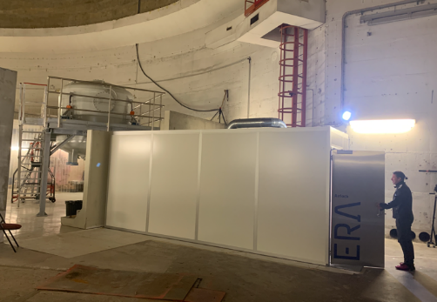
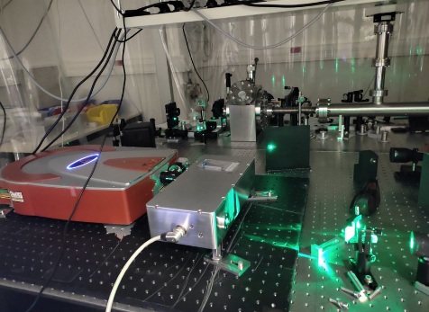
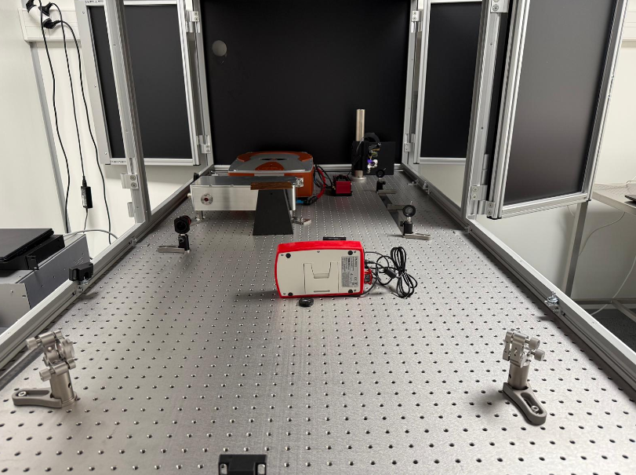
Etat d’avancement ERL4ALL : laser
5. Installation et performances du laser : critère atteint
Le laser vert (515 nm) modèle Satsuma (Amplitude) a été testé en salle optique puis transporté et mis en service dans la nouvelle salle à atmosphère contrôlée installée dans l’igloo
Sa puissance mesurée dans la salle optique de l’igloo est de 1,4 W à 40 MHz
Hors rapport : reste à effectuer le transport du faisceau laser depuis la laser room jusqu’à la photocathode

Slide 11
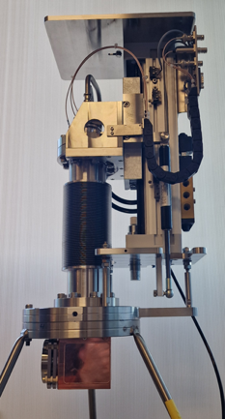
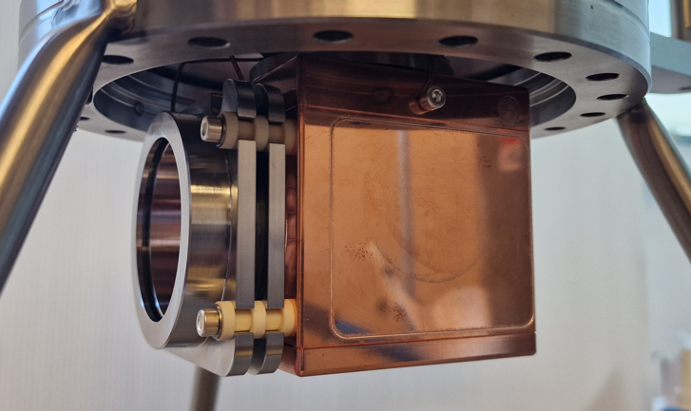
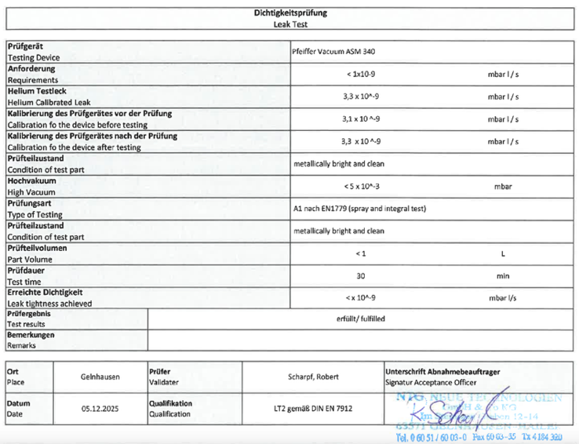
Etat d’avancement ERL4ALL : diagnostics
6. Instrument de caractérisation du faisceau avec mesure de courant opérationnel : critère atteint
Pour mesurer le courant de faisceau, une coupelle de Faraday a été approvisionnée
La coupelle a été testée avec succès (par le fabricant) : isolation électrique, tests hydraulique (pression) et étanchéité au vide
Hors rapport : problème de positionnement de la coupelle par rapport à l’axe faisceau, discussions en cours avec NTG + solution trouvée pour test sur la chambre en sortie de gun ➔ talk de Mohamed

Slide 12
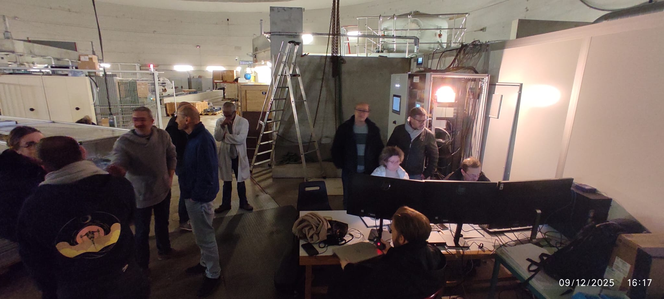
ERL4ALL : conclusions
Un très grand bravo et merci à tous.tes pour ce travail

Slide 13

ERL4ALL : évaluation
En résumé, les 6 critères ont été atteints
Rapport scientifique rendu le 15-12-25 avec documents de référence (notes, Qalitel)
Évaluation externe (A. Lucotte)
Avis du comité des partenaires
Décision Go/NoGo de financement de la phase développement
2nde Journée des RI2 le 30 Janvier au CNRS
Courte présentation de chaque projet (5 min + 5 min Q/A)
Enjeux du projet et risques identifiés
Résultats scientifiques de la phase de démonstration
Évolution du risque pour de nouvelles prises de risques non présentes dans le projet initial
Évaluation devrait être connue ensuite rapidement

Slide 14
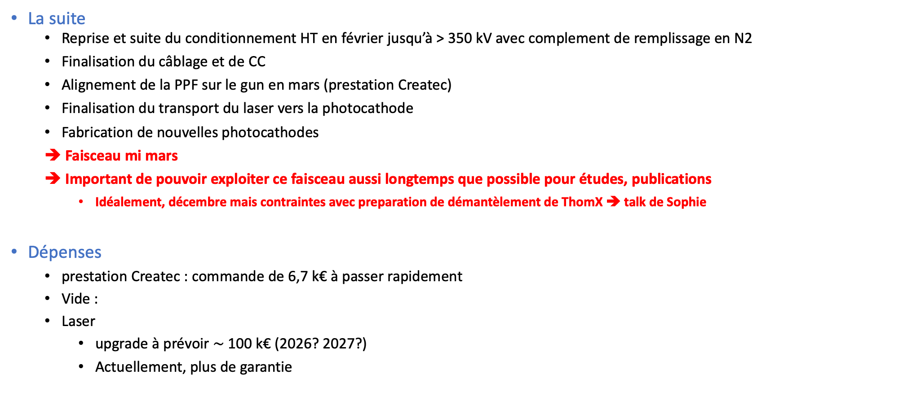
ERL4ALL : conclusions
La suite
Reprise et suite du conditionnement HT en février jusqu’à > 350 kV avec complement de remplissage en N2
Finalisation du câblage et de CC
Alignement de la PPF sur le gun en mars (prestation Createc)
Finalisation du transport du laser vers la photocathode
Fabrication de nouvelles photocathodes
Faisceau mi mars
Important de pouvoir exploiter ce faisceau aussi longtemps que possible pour études, publications
Idéalement, décembre mais contraintes avec preparation de démantèlement de ThomX ➔ talk de Sophie
Dépenses
prestation Createc : commande de 6,7 k€ à passer rapidement
Vide :
Laser
upgrade à prévoir $\sim$ 100 k€ (2026? 2027?)
Actuellement, plus de garantie

Slide 15
BACK UP

Slide 16
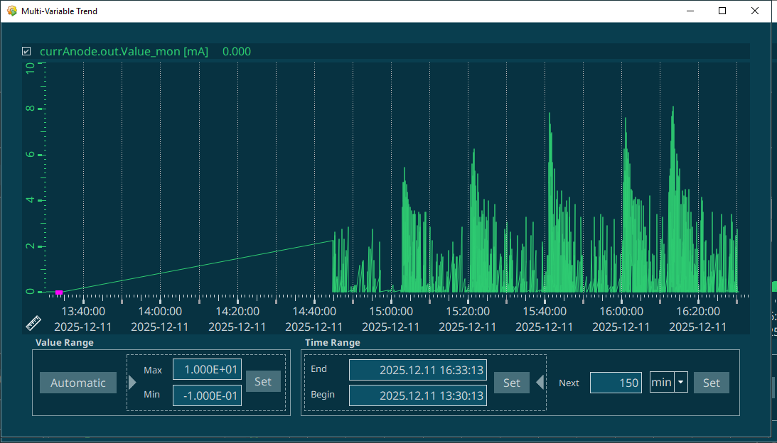
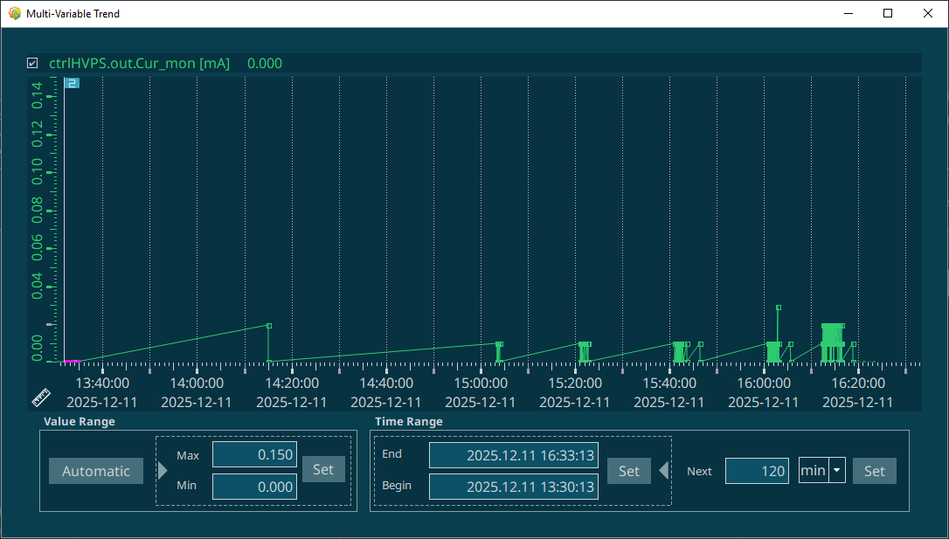
Etat d’avancement ERL4ALL
2. HT

Slide 17
HT test : 10 décembre 2025
HT (kV)
Time (a.u.)
Time (a.u.)

Slide 18
Etat d’avancement ERL4ALL
Conditionnement + activation NEG + étuvage du nouveau RGA du Canon
Décembre 2025
4,4.10⁻¹¹ mbar (Eq. N₂@20°C)
1,4.10⁻¹¹ mbar (Eq. N₂@ ~10°C)
2026 01 05 9:00
2025 12 18 17:30

